Slide 1

Micro
极简构建微服务

Slide 2



个人背景
Printfcoder(ShuXian)
OPPO
Huize
KLOOK
Kingdee
喜欢微服务
…
github.com/printfcoder
Notes:
在Micro团队中主要负责中文社区搭建，以及Micro运行时工具集开发

Slide 3
本次分享主题
什么是Micro
Go-Micro框架的设计
主要的组件
插件化是如何实现的
Notes:
我们先给大家介绍Micro体系，先让各位对Micro有一定的认知，尔后我们再介绍Go-Micro框架。这个时候可能有朋友就会有疑问了，Micro与Go-Micro的关系是什么，这个疑问我曾经也有过，我接下来就给大家解释。

Slide 4

什么是Micro

Slide 5
Micro 包含了很多东西
框架与工具集：Go-Micro、Micro（运行时工具集）
社区: slack.micro.mu
生态系统
公司（London）
框架与工具集：Go-Micro、Micro
Notes:
Micro包含了很多东西，首先从我们最关心的代码技术层面来说，她包含了框架Go-Micro与其运行时工具Micro，这也向大家解释了刚刚的问题，Go-micro与Micro的关系，它们之间不是包含关系，Go-Micro框架或叫做库，Micro工具集基于Go-Micro构建，并管理Go-Micro框架所构建的服务。
她还有社区slack，可以在Slack交流问题，提出需求并讨论可行性，我们是开放的团队，只要是合理的，一定会实现。
她的目标是构建一个生态系统，包括框架、相关的网络产品等等。
更重要的是Micro也是一个公司，这可以从政策的角度出发，向大家保证Micro的可持续发展，她的总部在London，目前拿到硅谷的投资，也有意向在中国创建团队，不过还在研究方案阶段。
不过，今天的重心，我们在放在介绍Micro的框架与工具集：Go-Micro、Micro

Slide 6
Go-Micro 与 Micro 关系
Micro管理、交互微服务
Go-Micro | 微服务开发库
Micro | 基于Go-micro开发的运行时工具集
Go-Micro构建微服务
Notes:
这是基于Go-Micro框架构建的微服务架构模型，我们只用关心红色圈与紫色圈中的那部分，基建部分不用关心。
前面我们说过，Micro本身也是由Go-Micro编写，故而Micro自身也是一个服务。

Slide 7
Go-Micro 框架

Slide 8
go-micro 框架模块
Service：具体实例化的服务，包含两个重要的组件：Client、Server
Service
Client
Server
Client：发送RPC请求与广播消息
Server：接收RPC请求与消费消息
Broker
Codec
Registry
Selector
Transport
Broker：异步通信组件
Codec：数据编码组件
Registry：服务注册组件
Selector：客户端均衡器
Transport：同步通信组件
Notes:
我们今天会分别讲Broker、Register、Selector、Transport。Codec不讲，主要是因为也没什么好讲的，就是不同协议的编码器

Slide 9
go-micro 基础组件调用关系
NATs
pub
sub
init
async
sync
Broker
Codec
Codec
Broker
Transport
Codec
2.call
Codec
Transport
Selector
2. get
Registry
1. select
3. send
Registry
register
Client
Server
Service
start
watch
notify
3. list
Consul
Go-Micro 各组件流程图 by printfcoder

Slide 10
go-micro 其他组件
File
Sync
Web
Data
Monitor
Router
Plugin
Runtime
Configuration
Consul、ZK
分布式同步
Web服务
数据库组件
监控组件
智能路由
动态加载
运行时
配置组件
gRPC
Proxy
Tunnel
Network
Agent
异构代理
Point2P网络隧道
DC网络
命令代理
Notes:
Data for storage, monitor for monitoring, plugin for dynamic plugin loading, router for intelligent routing, runtime for running services, tunnel for point to point tunnelling, network for full multi data center networking

Slide 11
Broker 异步消息组件
发布与订阅
Subscribe：注册关心的主题（Topic），指定队列（Queue）分发消息
Publish：异步将消息推送到主题（Topic）
Encoding：编码消息（默认JSON格式）
broker
订阅
Service B
中间件
broker
http
broker
Service A
订阅
Service C
发布
NATs、RbMQ 、Kafka 、 nsq …
broker
订阅
Service [X]
注：中间件不一定是消息服务，比如Http

Slide 12
Registry 注册组件
服务发现
type Registry interface { Register(*Service, ...RegisterOption) error Deregister(*Service) error GetService(string) ([]*Service, error) ListServices() ([]*Service, error) Watch(...WatchOption) (Watcher, error) }
Registry
Service B
Register
中间件
Consul、ZK、Etcd…
Get Service
MDNS、NATs…
Service B
Version 1.0.0
Instances {…}
Registry
Service A

Slide 13
Registry 注册组件
实现方式
基于通用型注册中心，如Consul、Zookeeper、Eureka
基于网络广播，如mDNS、Gossip
基于消息中间件，如NATs

Slide 14
Registry 注册组件
通用注册中心

Slide 15




Registry 注册组件
mDNS
2. Hey! I am A
My IP is 192.168.1.20
mDNS：多路广播域名解析服务
A
1. Who is service A
B
3. Update A is 192.168.1.20
M
3. Update A is 192.168.1.20
C
mDNS Registry by printfcoder
3. Update A is 192.168.1.20
Notes:
它是基于域名解析协议与多路广播实现的解析协议。服务通过广播询问目标服务的地址，响应的服务随即广播自己的地址与服务名，这样，彼此之间利用公告的方式知道大家的存在。

Slide 16
Registry 注册组件
NATs

Slide 17
Registry 注册组件
支持注册方式
mDNS 默认
Consul
Zookeeper
NATs
Etcd/v3
Eureka
eureka

Slide 18
Selector 选择器组件
192.168.1.2:10008/foo
职责：负载均衡
Client
Client
3. B1, B2, B3
Service B1
Selector
192.168.1.3:10009/foo
2. Get B
Service B2
Client
1. Select B
Registry
Client
192.168.1.4:10010/foo
4. RoundRobin B2:192.168.1.3:10009
4. Call 1.3:10009
Client
Service B3
Service A
目前默认支持两种选择算法：随机与轮询
Notes:
选择器比较容易理解，它通过与

Slide 19
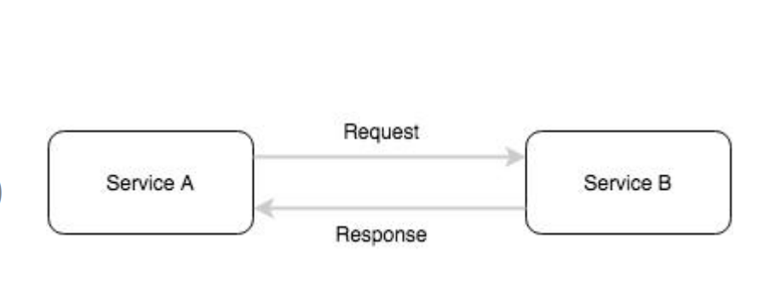
Transport 同步请求组件
请求与响应
type Transport interface { Dial(addr string, opts ...DialOption) (Client, error) Listen(addr string, opts ...ListenOption) (Listener, error) }
Notes:
同步组件比较复杂，里面嵌套拨号、侦听

Slide 20

Client
Server
client => server
Call
Handler
client.Call => server.Handler
Transport
Transport
trClient
Listener
transport.client => transport.listener
Dial
Accept
http[1]
transport.Dial => transport.Accept
trSocket
Send
Rcv
Rcv
Send
http[1]: 原生http
默认的HttpTransport请求模型
注：为了简化，忽略了Codec模块。箭头所指为逻辑调用，并非直接调用
Notes:
简化了一些结构，比如Client是通过Stream调用的Transport。
刚我们说到Transport有两个重要的接口：Dial和Listen，Dial就是客户端在发起请求前先要拨号，也就是左边的部分。那Listen方法呢？是这样子的，Listen调用是在服务初始化时，它会生成一个Listener，它负责侦听对服务整个异步请求。
头中的流程是默认的HttpTransport请求模型，翻页

Slide 21
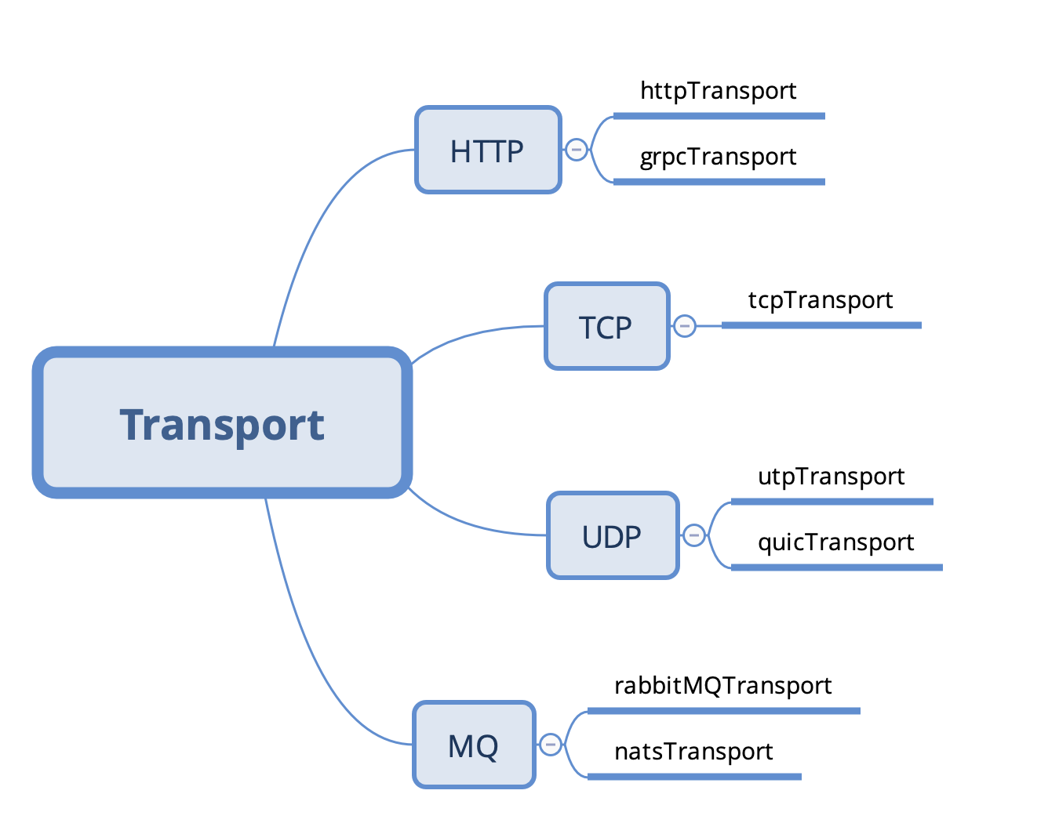
Transport 的分类
Notes:
Go-Micro目前支持的协议有http、grpc、udp（quic、utp）、nats、rabbitmq。但是它们内部请求模型都是差不多的，都封装在Transport的两个增口Dial和Listen中

Slide 22
插件化

Slide 23
回顾框架
Service
Client
Server
Broker
Codec
Registry
Selector
Transport
Tracing
Notes:
回顾一下刚给大家分享的Go-Micro的框架模块图，用颜色标识出来的组件，都是可插拔的，可以根据自己需要的技术，组装自己的服务体系。
我们通过几个例子来给大家说明

Slide 24
插件化代码演示
Registry
默认
自定义
Broker
实例化一个Rpc服务
Registry注册使用MDNS
异步消息使用HttpBroker
实例化一个Rpc服务
注册中心使用Consul
异步消息使用RabbitMQ
代码
代码
service := micro.NewService()
service := micro.NewService( micro.Registry(consul.NewRegistry(func(ops *registry.Options) { ops.Addrs = []string{"127.0.0.1:8500"} })), micro.Broker(rabbitmq.NewBroker( broker.Addrs([]string{"127.0.0.1:5672"}...), )), )
Notes:
我们演示构建一个服务的代码，让大家对插件化是什么有个认识。我们就定义简单一点，就演示两个插件：Registry与Broker。

Slide 25
插件化原理
基于Go Interface的无侵入特性，Micro定义各组件功能的接口，再依托多种多样
技术栈实现各自的插件
Notes:
无侵入就即是说不需要接口的实现者不需要显式声明它所实现的接口。所以我们可以在任何地方实现自己的插件，使用者注入即可。

Slide 26
插件化
注册中心
Notes:
解释插件化注册中心

Slide 27
限流、链路中断、认证…
Notes:
在Micro中，如何完成限流、中断、认证等等操作

Slide 28
包装器: Wrapper

Slide 29
装饰器模式
Notes:
装饰器模式，一种设计模式，它允许不同的包装器对同一对象增加不同的行为，但是对包装器之间彼此不影响各自的增加的行为。

Slide 30

认证
链路中断与限流
日志
事件通知
Client or Handler
仪表与监控
上下文注入
…

Slide 31
go-micro
wrappers
client
type Wrapper func(Client) Client
server
type HandlerWrapper func(HandlerFunc)
HandlerFunc
…
service := micro.NewService( micro.Name("com.example.srv.foobar"), micro.WrapClient(circuitBreaker(3)), micro.WrapHandler(rateLimiter(10)),
)

Slide 32
示例
Rate Limit Wrapper
func rateLimiter(rate int) server.HandlerWrapper { tokens := make(chan bool, rate)
for i := 0; i < rate; i++ { tokens <- true
}
return func(handler server.HandlerFunc) server.HandlerFunc { return func(ctx context.Context, req server.Request, rsp
token := <-tokens defer func() {
tokens <- token
}()
return handler(ctx, req, rsp)
}
}
interface{}) error {
}

Slide 33
社区
结束语
Micro 旨在极简构建微服务
Micro 有自己的固有设计，所以她并不是
每个人的菜，也不能面面俱到
Micro 支持选择你想要的那部分
分享您的体验
slack.micro.mu

Slide 34

谢谢大家
官方站点:
micro.mu
微信公众号:
提问:
资源链接：
Micro
Micro中国站

